Slide 1
SCHAKELDAGEN
IPLO komt naar je toe
November 2026
Henrieke Heideman RIVM
Manuel Beterams IPLO

Slide 2

Aandachtsgebieden van begin tot eind

Slide 3

Agenda
Casus – Bouwen in een aandachtsgebied
    Wat is een aandachtsgebied?
    Welke regels gelden daar?
    Waar vind ik informatie?
IPLO
    Veelgestelde vragen
    Voorbeeldsituaties
    Beleidskeuzes
Hulpmiddelen en vragen

Slide 4
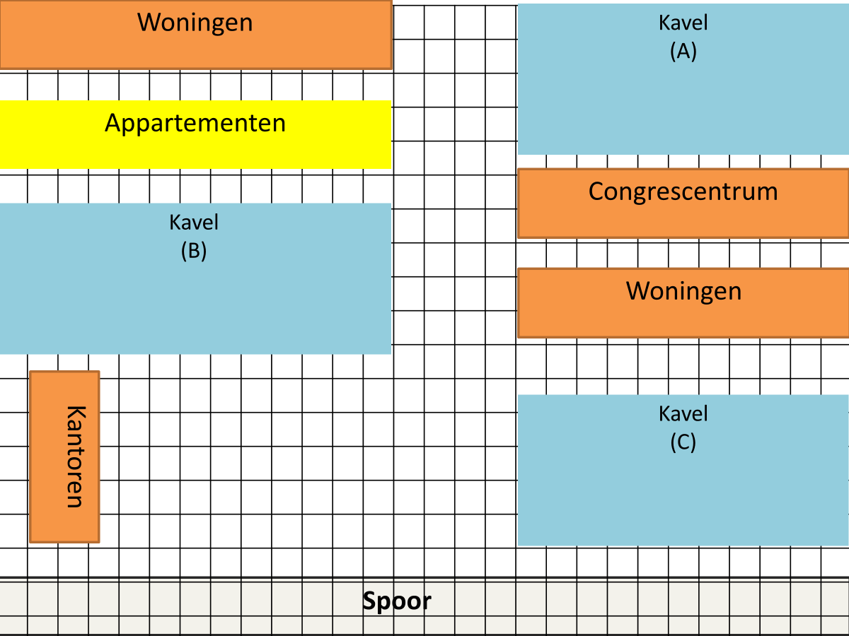
Casus: bouwen nabij activiteiten met gevaarlijke stoffen
Bouwopgave
- Crèche
- Appartementengebouw
- Eengezinswoningen
Welk gebouw plaats je op welke kavel en waarom?

Slide 5
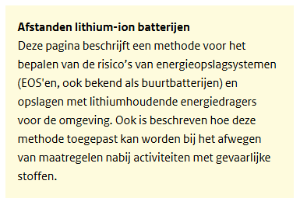
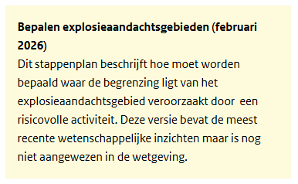
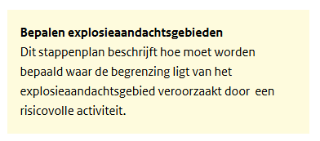
Handboek Omgevingsveiligheid
RIVM ontwikkelt het Handboek Omgevingsveiligheid in opdracht van IenW
Ter ondersteuning van het uitvoeren van het externe veiligheidsbeleid
Actuele wetenschappelijke inzichten én aangewezen methoden
Stappenplannen
https://www.rivm.nl/omgevingsveiligheid/handboek

Slide 6
Waar kunnen nog slachtoffers vallen?

Slide 7
Aandachtsgebieden
Informeren over effecten
Aandachtsgebieden maken inzichtelijk in welk gebied zich bij een incident
nog levensbedreigende gevolgen voor personen in gebouwen kunnen
voordoen. Begrenzing in Bkl Artikel 5.12
Brandaandachtsgebied - warmtestraling 10 kW/m²
Explosieaandachtsgebied – warmtestraling 35 kW/m² (vuurbal) of 0,1 bar
Gifwolkaandachtsgebied – dosis in een gebouw die gelijk is aan de dosis bij 30 minuten blootstelling aan de levensbedreigende waarde (LBW30)

Slide 8
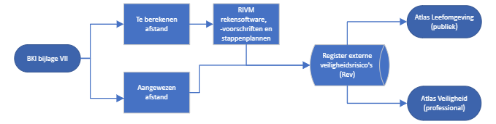
Bepalen aandachtsgebied
Safeti-NL - Rekenpakket
Rekenvoorschriften met faalfrequenties van installaties
Stappenplannen met aandachtspunten voor berekeningen
Milieubelastende activiteiten met een extern veiligheidsrisico

Slide 9
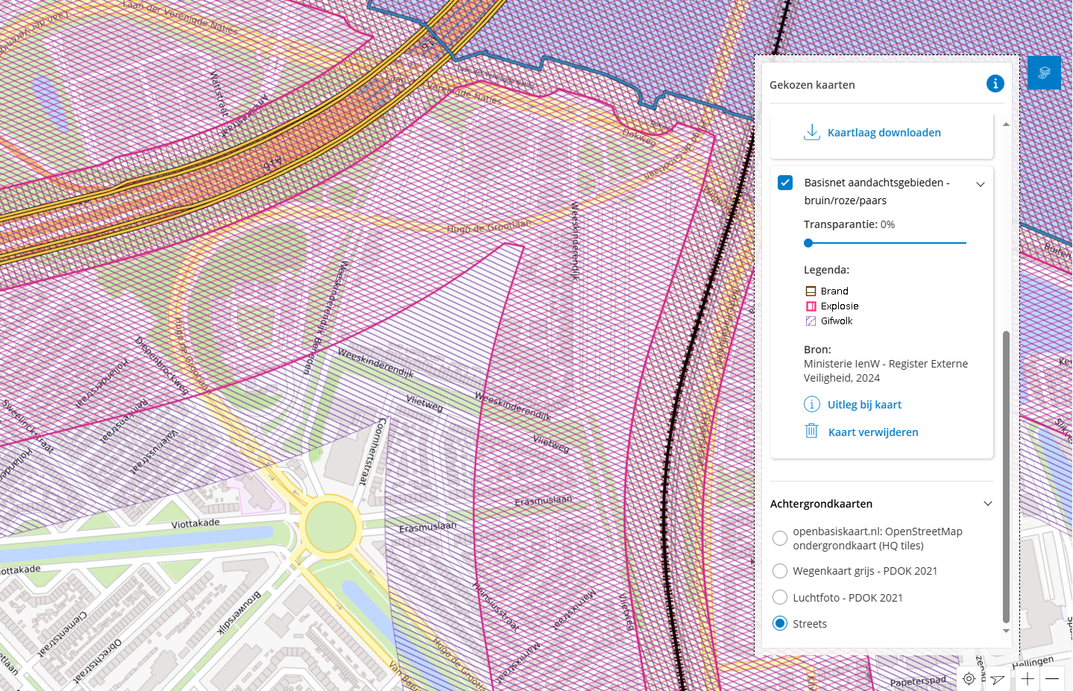
Atlas Leefomgeving

Slide 10
Oefening ontwikkeling spoorzone
Brandaandachtsgebied (30m)
Explosie-aandachtsgebied (200m)
Gifwolkaandachtsgebied (300m)
Bkl bijlage VII onderdeel C
Atlas Leefomgeving
Atlas Veiligheid

Slide 11
Bkl artikel 5.15: Groepsrisico
Binnen een aandachtsgebied moet de gemeente in het omgevingsplan rekening houden met het groepsrisico.
Het groepsrisico geeft de kans weer waarbij een groep van tien of meer personen tegelijkertijd om het leven komt door een ongeval bij een activiteit met externe veiligheidsrisico’s.
Bevoegd gezag besluit wanneer de omgeving voldoende is beschermd en de ontwikkeling veilig en verantwoord is

Slide 12
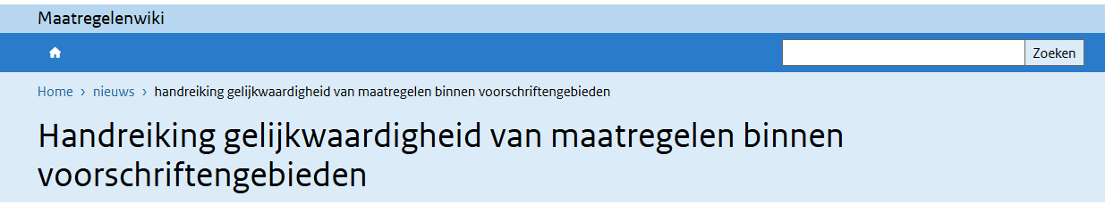
Wat is een voorschriftengebied?
Aanvullende bouweisen voor nieuwbouw en vervangende nieuwbouw.
Verplicht voor zeer kwetsbare gebouwen
Gelijkwaardigheid

Slide 13
Typen gebouwen en locaties
Beperkt kwetsbaar
Kwetsbaar
Zeer kwetsbaar
Zie bijlage VI Bkl voor een overzicht
Kwetsbaarheid hangt o.a. af van:
  Aantal aanwezige mensen
  Tijdsduur verblijf
  Mate van zelfredzaamheid

Slide 14
IPLO – Helpdesk Veiligheid
Beantwoordt EV vragen over wet- en regelgeving en PGS-en
Schakel tussen beleid en praktijk

Slide 15
Voorbeelden van vragen over aandachtsgebieden
Wordt een aandachtsgebied standaard aangewezen als voorschriftengebied?
  Nee, het VG staat niet standaard aan, dit moet worden aangewezen. AG is wel direct van kracht bij start activiteit.
Kan een gemeente binnen een VG bouwkundige maatregelen eisen die anders zijn dan de maatregelen uit het BBL?
  Nee, BBL staat maatwerkregels voor bouwtechnische eisen in omgevingsplan niet toe.
Kan ik de kansfactor nog steeds mee laten wegen in maatregelen binnen een aandachtsgebied?
  Ja, het groepsrisico mag berekend worden. Daarnaast kan kans een rol spelen in afweging maatregelen binnen aandachtsgebied en wel/niet aanwijzen voorschriftengebied (-zkg)

Slide 16
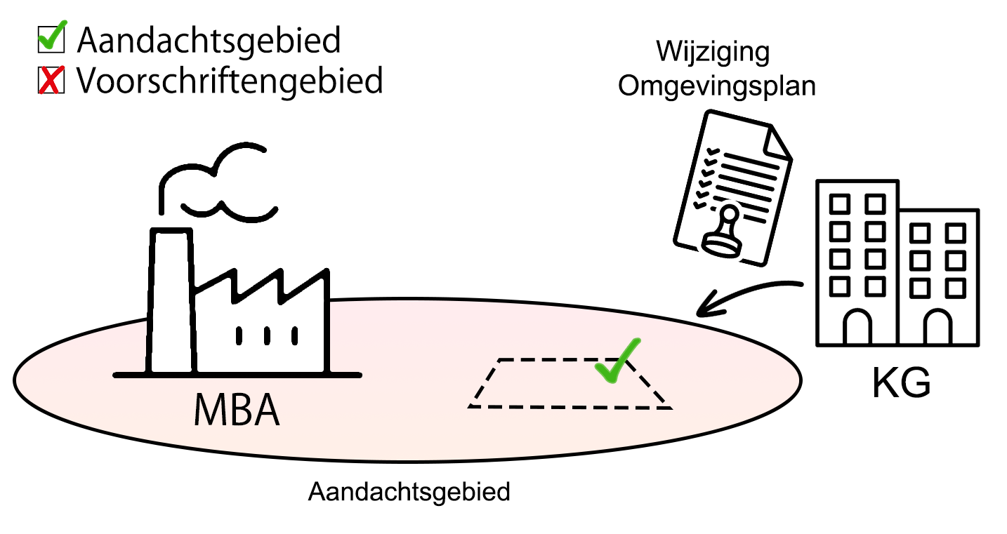
Situatie 1: Nieuw KG in aandachtsgebied
In een aandachtsgebied komt een kwetsbaar gebouw te liggen dat ruimtelijk nog niet is toegestaan. Er is geen lokaal EV beleid en er is geen voorschriftengebied aangewezen.
In ieder geval moet getoetst worden aan:
Bkl 5.14: beslissen of een VG wordt aangewezen
Bkl 5.15: verantwoorden groepsrisico
Beleidskeuzes:
Berekening groepsrisico wel of niet?
Indien niet berekend, kansfactor toch meewegen?
Welke maatregelen en in welk (deel van het) gebied, gelet op type AG?
Gebiedsgericht wel of geen VG aanwijzen?

Slide 17
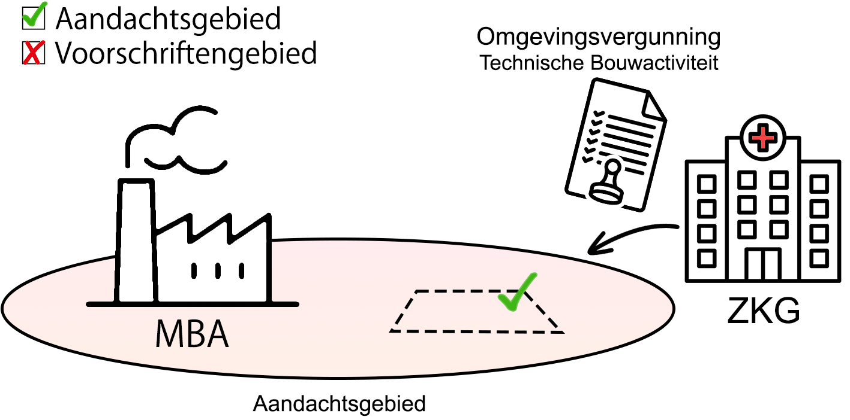
Situatie 2: Nieuwe basisschool in aandachtsgebied
In een aandachtsgebied komt een zeer kwetsbaar gebouw en dit is ruimtelijk toegestaan.
Er is nog geen voorschriftengebied aangewezen.
Er moet alleen nog een vergunning voor het bouwen worden afgegeven.
Aanvullende Bbl-voorschriften kunnen niet meer worden afgedwongen
Situatie dient eigenlijk voorkomen te worden door ZKG in beeld te brengen en daar VG voor te schrijven
Beleidskeuzes:
  ZKG binnen AG verbieden
  Gebiedsgericht sturen op de ligging van risicobronnen en ZKG

Slide 18
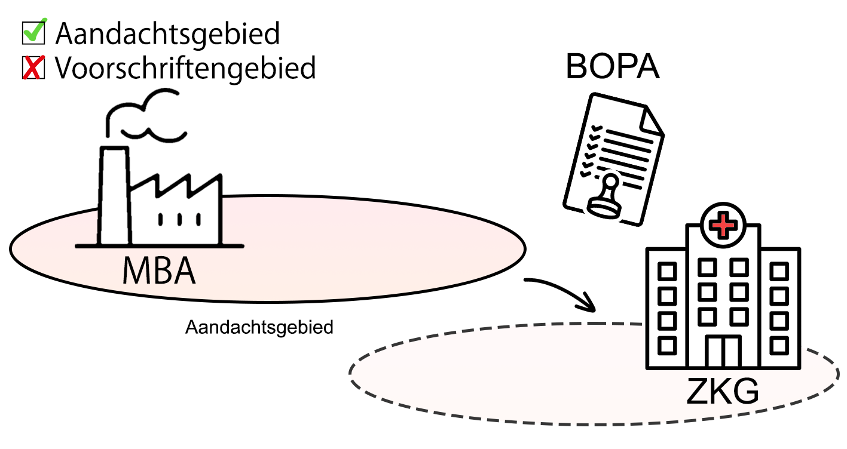
Situatie 3: Nieuwe MBA bij ZKG
Een milieubelastende activiteit met een aandachtsgebied wordt aangevraagd met een BOPA. Hierbij komt een ZKG in dit aandachtsgebied te liggen. Er is geen voorschriftengebied aangewezen.
Toetsing aan 5.14 Bkl, BOPA moet worden geweigerd
Pas goedkeuring na aanwijzing VG
Ook toetsing aan artikel 5.15
Beleidskeuzes:
Gemeente kan gebiedsgericht beleid maken. Waar willen we nieuwe mba’s met AG?
Breng bestaande en geplande ZKG in beeld

Slide 19
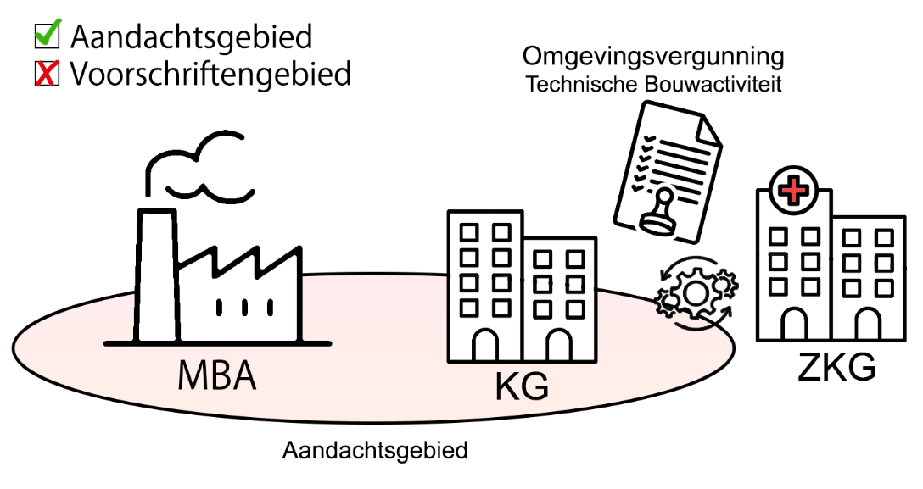
Situatie 4: Functiewijziging kwetsbaar naar zeer kwetsbaar
Aanvraag voor het omzetten van kantoren naar woonzorgfunctie die ZKG is
- Omgevingsplan: maatschappelijke woningen niet toegestaan
- Binnen een explosie-aandachtsgebied.
- Bestaande bouw (géén sprake van een bouwkundige wijziging)
ZKG binnen een AG, dus een VG moet worden aangewezen -> weigeringsgrond.
Geen extra bouwkundige maatregelen bestaande bouw, wel borging voor toekomstige nieuwbouw
Toetsing aan 5.15 Bkl
Afbeelding past bij andere situatie:
Geen BOPA/omgevingsplanwijziging = geen toetsing aan 5.14 en 5.15 Bkl.
Let daarom op de toegestane functies in het omgevingsplan.

Slide 20
Voorbeelden beleidskeuzes en planregels
Niet toestaan risicovolle activiteiten (gebiedsgericht, bestaand/nieuw)
  Binnen werkingsgebied is het niet toegestaan de milieubelastende activiteiten genoemd in bijlage VII van het Besluit kwaliteit leefomgeving uit te voeren.
Niet toestaan kwetsbare gebouwen en locaties
  In het werkingsgebied ‘Brandaandachtsgebied’ zijn nieuwe KL en ZKG (of de uitbreiding of wijziging daarvan) niet toegestaan
  Aanwijzen van voorschriftengebieden (en voor welk AG?)
    Het werkingsgebied 'Explosieaandachtsgebied' is aangewezen als explosievoorschriftengebied als bedoeld in artikel 5.14 van het Bkl.
Onder voorwaarden toestaan kwetsbare gebouwen en locaties (zonering)
  In het werkingsgebied ‘Gifwolkaandachtsgebied’, en buiten het werkingsgebied ‘Plaatsgebonden risico 10-6' en/of ‘Brandaandachtsgebied’ en/of 'Explosieaandachtsgebied', zijn nieuwe KL, ZKG (of de uitbreiding of wijziging daarvan) niet toegestaan+ Regel Z (afwijking door middel van een omgevingsvergunning is mogelijk).
  Bron: Handreiking Omgevingsplanregels fysieke veiligheid, VRU, 2024:
  Handreiking Omgevingsplanregels fysieke veiligheid | Maatregelenwiki

Slide 21

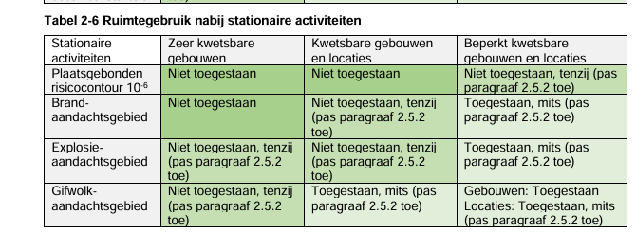
Voorbeeld Beleidsvisie ODRU

Slide 22
Stappenplan verantwoording groepsrisico
Afstand houden van het aandachtsgebied
Waarderen al bestaande bescherming:
  is de basisbescherming op orde
  biedt bestaande omgeving voldoende bescherming?
Overwegen aanvullende bescherming:
  binnen aandachtsgebieden afstand houden
  aanvullende risicocommunicatie op orde
  beperken van het aantal aanwezige personen
  voldoende vlucht- en schuilmogelijkheden
  meerwaarde aanvullende bouwmaatregelen.

Slide 23
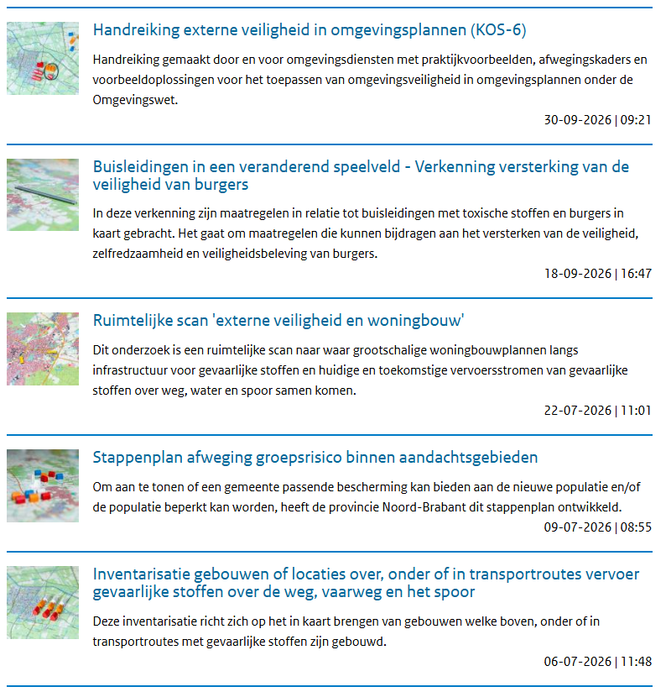
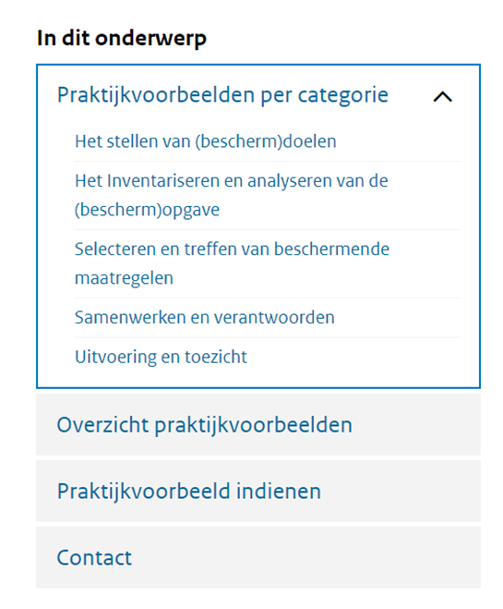
Maatregelenwiki
Notes:
www.maatregelenwiki.nl
Voorbeelden komen overal vandaan, en kunnen gebruikt worden als inpiratie om de leefomgeving zo in te richten dat mens en milieu beschermd zijn tegen ongevallen met gevaarlijke stoffen. Wij controleren niet op inhoud! Er zit geen “rivm-goedgekeurd” stempeltje op (allemaal professionals)

Slide 24

Praktijkvoorbeelden 2026 (meest gebruikt)
Stappenplan afweging groepsrisico binnen aandachtsgebieden – Provincie Noord-Brabant
Beglazing in explosieaandachtsgebieden – Antea Group/AGC in opdracht van IPO
Handreiking gelijkwaardigheid maatregelen binnen voorschriftengebieden – Antea Group
Regionale beleidsnotitie externe veiligheid ODRU-gemeenten – Oostkracht10
Planregels energieopslagsystemen omgevingsdienst Zuidoost-Brabant

Slide 25

Workshop
Omgevingsveiligheid
24 november – thema Buisleidingen
Wat betekent de nabijheid van een hogedruktransportleiding voor de ontwikkeling van EOS’en? (Gasunie)
Maatregelen rond buisleidingen die de zelfredzaamheid van burgers kunnen verbeteren. (Antea Group)
Concept
  Online workshop van 11:30-12:30
  2 presentaties van maximaal 20 minuten
  Ruimte voor discussie tot 13:00
Doel
  Kennis ontsluiten en verbinding faciliteren
  Praktijkvoorbeelden delen
https://www.rivm.nl/omgevingsveiligheid/actueel/workshops-omgevingsveiligheid

Slide 26
Vragen over aandachtsgebieden?
Handboek Omgevingsveiligheid
omgevingsveiligheid@rivm.nl
IPLO
https://iplo.nl/contact/vragenformulier/
Maatregelenwiki

